Slide 1
Koha 17.11
à la Bibliothèque universitaire de Corse
Depuis le 15/12/2018
Myriam Cieux : cieux_m@univ-corse.fr
Marie-Laure Nivet : nivet_m@univ-corse.fr

Slide 2
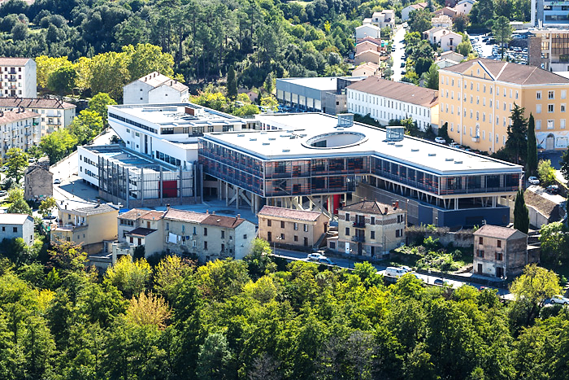
La bibliothèque universitaire de Corse
BU
Université pluridisciplinaire (Droit, SHS, Sciences, Santé)
4500 Etudiants inscrits repartis sur 2 campus
BU : 3000 m2 (accès libre) / 20 pers
/ 400 places assises
Myriam Cieux :
BAS responsable SIGB
Marie-Laure Nivet
Maitre de conférence en informatique

Slide 3
Notre environnement numérique
Outils documentaires
SIGB : Koha (hébergé)
Bibliothèque numérique patrimoniale : Omeka (externalisé)
Outils de recherche :
FTP : Full Text Finder
EDS : Ebsco Discovery Service
Environnement matériel
Un automate de prêts/retours
Un portique comptage/antivol
Platines RFID
-> Bibliotheca

Slide 4
Koha pas à pas
Introduction :
Contexte et Historique : le moment venu !
-Notre ancien SIGB
-Evolution de l’environnement et des équipes
-Nos nouveaux besoins face a cette mutation
Le déroulement du projet
Programmation
Un projet d’équipe et de partenariats (mise en œuvre
en collaboration avec notre DSI)
Le passage en production et les formations
Prise en main, ajustements, spécificités d’usages et difficultés
Conclusion :
Problèmes en cours et perspectives

Slide 5
Contexte : Le logiciel Horizon (SirsiDynix)

Slide 6
Obsolescence technique
Logiciel installé depuis 2003
Interface usager peu dynamique et peu ergonomique (absence de facettes)
Manque de souplesse dans le basculement entre les modules de l’interface professionnelle
Austérité et complexité du logiciel additionnel d’interrogation et de statistiques (biblioGQL)
Vitesse d’exécution lente
Coupures fréquentes de fonctionnement lors des utilisations prolongées

Slide 7
La fin d’une époque….
Pour le logiciel
Fin des développements de Sirsidynix sur le produit : passage à « Enterprise »
Gestion peu adaptée à la documentation numérique
Pour le SIGB de la BU
Un outil peu entretenu et saturé
Avec peu de personnels dédiés à la gestion informatique
Projet de changement de SIGB né en 2015

Slide 8
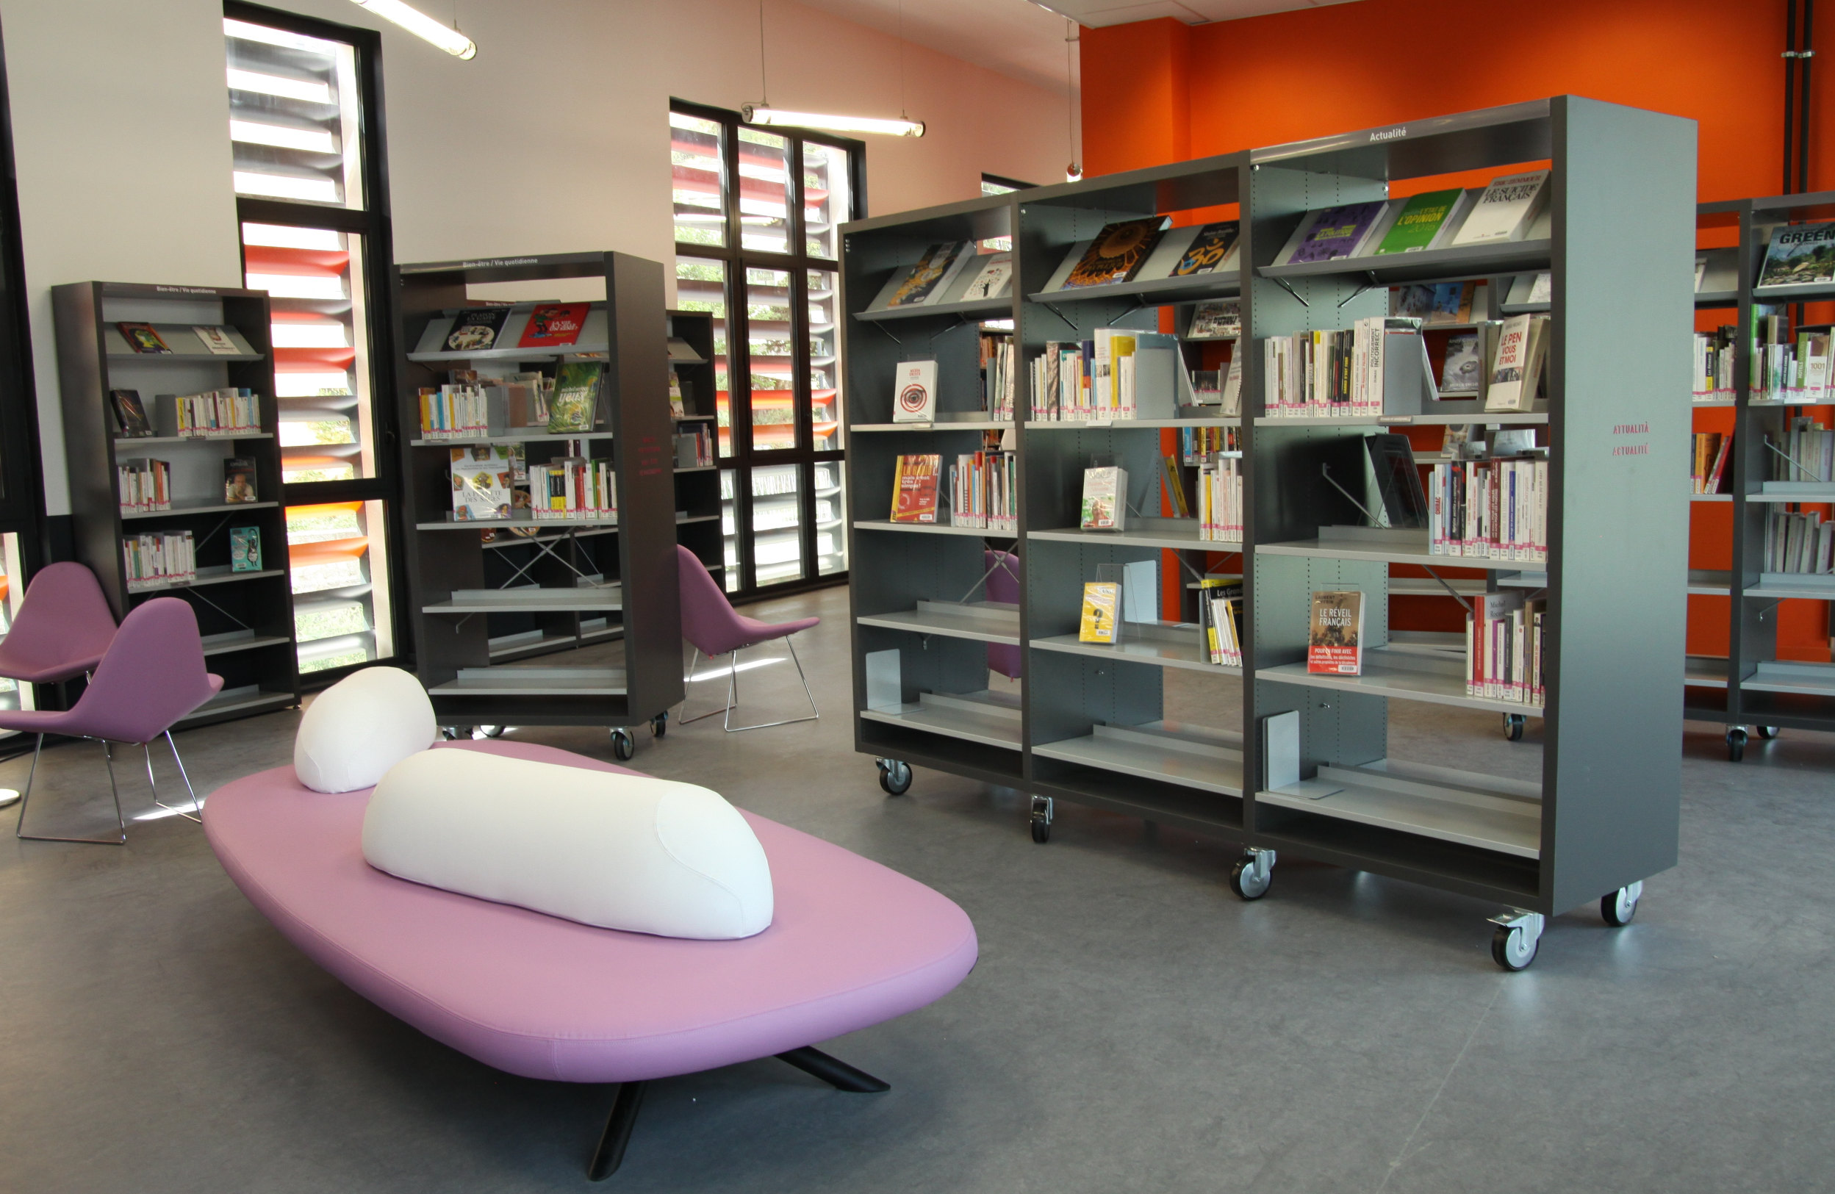
Le changement de SIGB : reflet d’une mutation globale de notre environnement
Déménagement : 2016
Un rôle plus central (bâtiment administratif, Campus sciences)
2. Des axes privilégiés : Culture / Recherche / Espaces / Numérique

Slide 9
L’équipe Numérique
Interne à la BU
2016 : 1 personne = gestion abonnements aux plateformes de bouquets de périodiques.
2017 : 2 personnes + diversification de la documentation numérique ; e-books (prêts / streaming) ; vidéos + reprise gestion et projet SIGB.
2018 : 4 personnes : création d’un « pôle numérique » + statistiques ressources électroniques + informatique : serveur BU , gestion Omeka (bibliothèque numérique patrimonial et expos). En cours de structuration…
Direction des Services Informatiques (DSI)
1 personne à temps partiel dédiée à la maintenance et au suivi des machines des personnels, ainsi que des machines en libre service
1 personne à temps partiel correspondante Horizon (interface Sirsidynix)

Slide 10
Pourquoi Koha via Biblibre ?
Koha
Ergonomie et interopérabilité
Accès en ligne
Evolutivité des services
Logiciel libre avec des développements partagés gérés par des groupes d’utilisateurs, assistance gérée par la communauté d’utilisateurs (bibliothécaires)
Biblibre
Nécessité de formation des gestionnaires
Besoin d’accompagnement sur la montée en compétence au-delà du fonctionnement Koha (volet : requête SQL, phpmyadmin, moissonnage OAI/PMH,...)

Slide 11
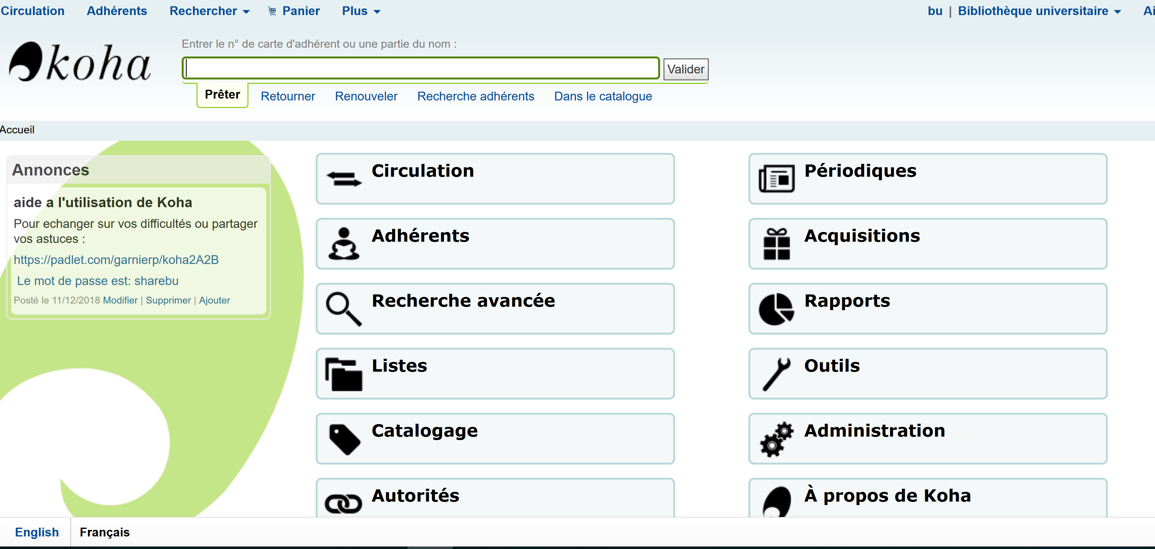
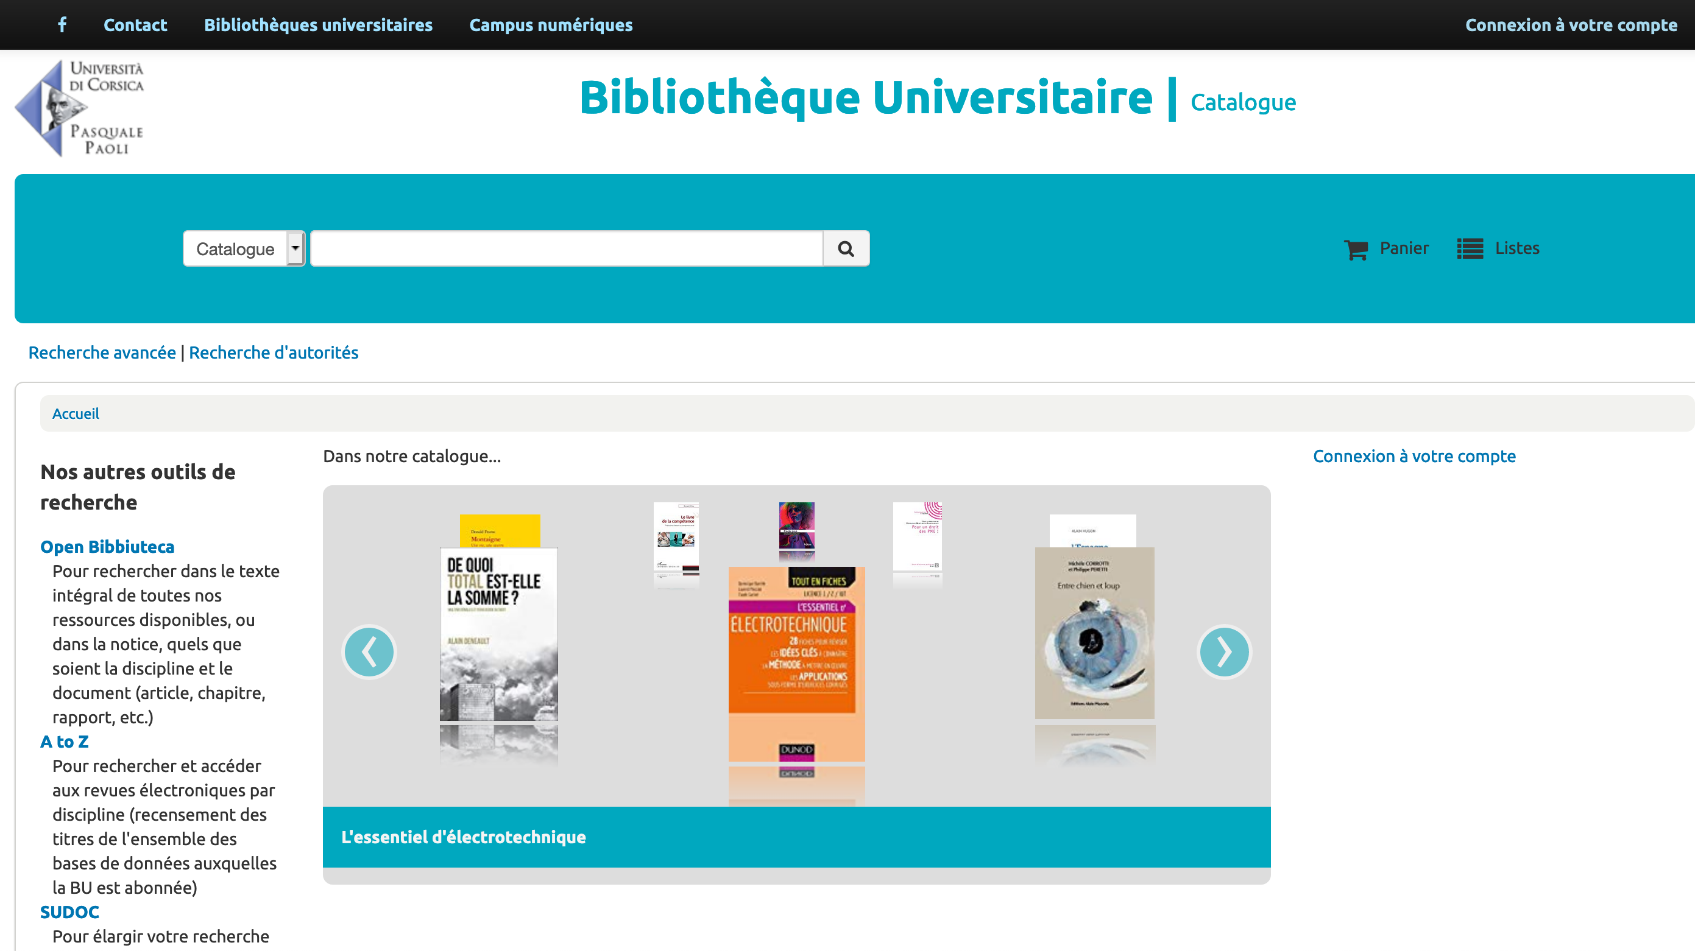
Le Projet
Besoins :
Projet prioritaire , mise en œuvre rapide
Mise en application:
Mise en œuvre rapide par procédure allégée dès la rentrée 2016
pour mise en production fin 2017

Slide 12
Calendrier
- Octobre 2016 : lancement projet 1 (mise en concurrence procédure allégée 3 devis) Biblibre
- Décembre 2016 : 1ere réitération
- Février 2017 : ouverture base test (hébergée Biblibre)
- Avril 2017 : 2d réitération + base test serveur local
- Mai 2017: travail sur les raccordements (Sudoc, 3M,etc.)
- Juin 2017 : interruption du projet (comptabilité mise en concurrence prise en compte pour budget phase 1)
10/2016 05/2017 06/2018 (validation du marché) 09/2018 11/2018 17/12/2018 (mise en production)
- Septembre 2018 : Reprise du projet
- Octobre 2018 : réouverture de la base test, mise en place
raccordement GRHUM, APOGEE (usagers)
- Novembre 2018 : reprise des réitération (3 en tout), paramétrages
raccordement Bibliotheca (RFID) - Décembre 2018 : mise en production !

Slide 13
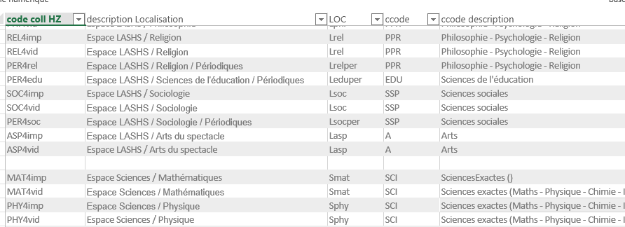
Travail préparatoire : deux axes principaux
Préparer la nouvelle configuration : adapter l'ensemble des données et paramètres de l'ancien SIGB à la nouvelle structure
(ex : code collection Art4imp = discipline + localisation + type de document)

Slide 14
Travail préparatoire : deux axes principaux
Anticiper son intégration aux nombreux outils auquel il est raccordé
APOGEE
GRHUM
Etudiants
Notices
Personnels
Couvertures
Platines
Open Bibbiuteca
Serveur mail
Fournisseur SMS
Automate Prêts/Retours

Slide 15
Réinventer un travail collaboratif avec la DSI et les autres services
1 personne « dédiée » BU gestion SIGB (fonctionnement peu satisfaisant)
Besoin de soutiens techniques plus diversifiés et d’une collaboration rapprochée avec divers interlocuteurs
Principaux domaines d'intervention :
Machines virtuelles de test et prod (sauvegardes)
Redescente usagers : GRHUM / APOGEE
SMS -> RGPD
Authentification Shibboleth
Référencement
Charte graphique/Mise en forme
https://dgc.ecoleouestmtl.com/wp-content/uploads/2017/10/collaboration.png

Slide 16
Le passage en production
17/12/2018 : une semaine avant les vacances de noël , être prêt pour commencer l’année 2019 !
2 jours de fonctionnement en prêts secourus
Un passage sans incidents , ni dépassement de délais

Slide 17
Volumétrie (Mai 2019)
Partie usagers
 | Total | L1 | L2 | L3 | M1 | M2 | Étudiants salariés | Doctorants | MCF HDR, DU | Lecteurs extérieurs
Enregistrements APOGEE | 4741 | 1679 | 850 | 900 | 574 | 423 | 83 | 113 | 10 | 109
 | Total | Personnels administratifs statutaires | Enseignants/ Chercheurs statutaires | Personnels hébergés statutaires (CNRS, Émérites, etc.) | Contractuels
Enregistrements GRHUM | 800 | 206 | 234 | 77 | 283
Partie documentaire
Notices bibliographiques | Notices exemplaires | Notices d’abonnements
95010 | 144032 | 388

Slide 18
Formations et prise en main
Préalablement
Pour l’ensemble de l’équipe
Séances de formation les 1eres semaines de décembre par Biblibre sur l’ensemble des modules utilisés
Point circulation et prêts secourus, par l’administrateur, pour les moniteurs la semaine avant la mise en production
Pour les gestionnaires
Formation Admin par Biblilbre

Slide 19
Formations et prise en main
A posteriori
Pour l’ensemble de l’équipe
Travail collectif de prise en main pour les gestionnaires de fonds
- Module périodiques (bulletinage des vacances de noël)
- Module acquisition (recréation des paniers restés en cours sur horizon)
- Module recherche au niveau PRO pour vérification du référencement des ouvrages des différents fonds et manipulation de gestion (export de résultats, suppression/modification par lots…)
Pour les gestionnaires
Formation d’accompagnement à la montée en compétence Biblibre (non encore effectuée, SQL, Gestion redescente Sudoc,… )

Slide 20
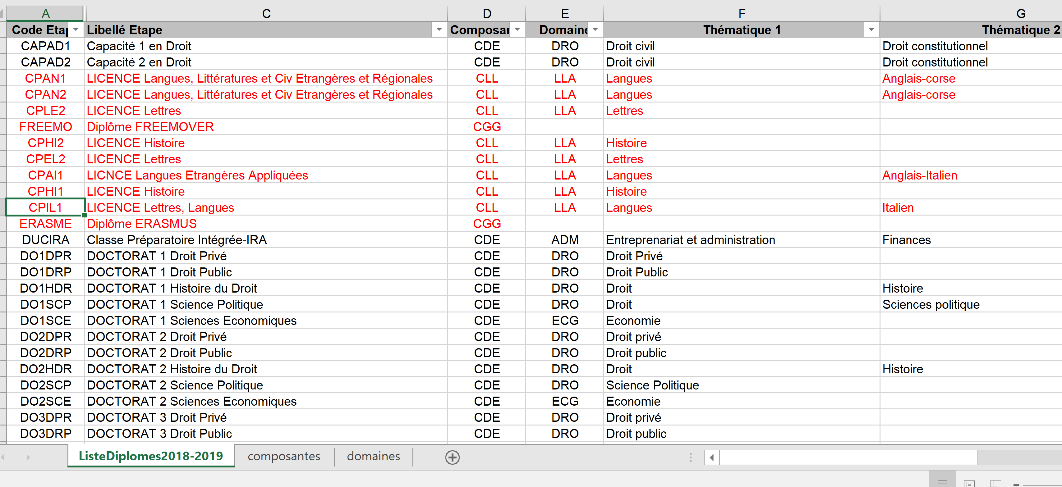
Spécificités locales et retour des collègues
Un langage à adapter (panier, BC,…)
Un circuit de réception à réajuster (disparition du n° inventaire, dénomination identique pour le panier et la facture)
Des paramètres basés sur des anciens codes « collections » multifonctions (ART4imp = discipline+ localisation + type de documents) à se réapproprier
Des ajouts de champs pour affiner les récupérations statistiques (mots clés associés aux filières étudiantes, champs exemplaire :Fr/Etr./Corse, ...)
Circuit pilon : pas de suppression de notice mais un statut pilon masqué a l'OPAC

Slide 21
Bilan
Une satisfaction globale au niveau de l’usage
+ de souplesse et d’intuitivité
Malgré de nombreux problèmes qui tardent à se résoudre
Connexion/Déconnexion Shibboleth
Référencement
Redescentes automatiques quotidienne des nouveaux usagers
Raccordements : Plugin EDS , SMS (RGPD)
De nombreuses petites modifications non effectuées : souplesse dans la recherche (filtres collants); options encodage des scripts d’export,…

Slide 22
Perspectives
Implémentation de requêtes SQL pour cadrer et uniformiser les récupérations statistiques
Formations SQL et BD
« Protocolisation » d’un circuit de nettoyage régulier
A plus long terme
Développement locaux et participation à la communauté

